Slide 1
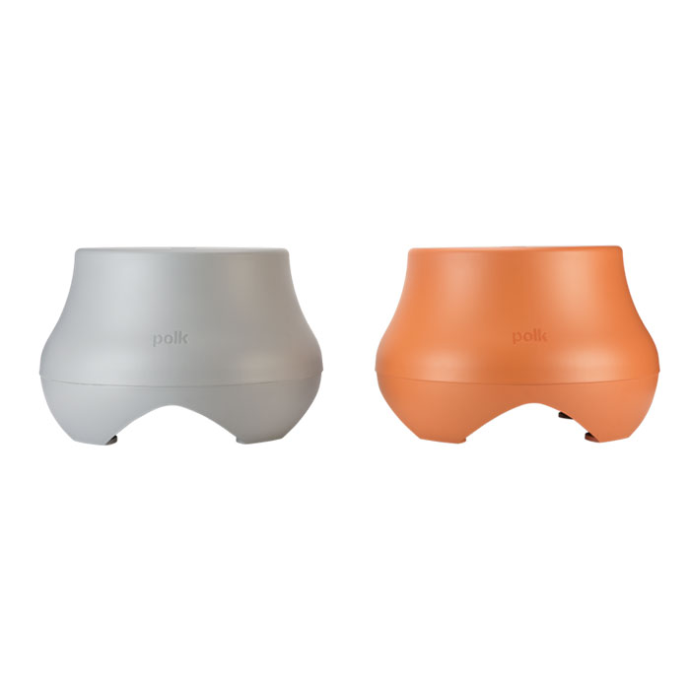
Outdoor Subwoofer Speaker
Atrium100sub
Outdoor Speaker System
FEATURE
프리미엄 200와트 하향식 서브우퍼는 접지 흔들림 베이스를 제공
10인치 길이의 대용량 Dynamic Balance® 드라이버 기술을 통해 더 깊고 깨끗한 베이스를 위한 왜곡 제거 시스템
용량성 커플링 기술과 듀얼 2인치 음성 코일은 두 스테레오 채널에서 베이스를 재현하여 저주파수에서 더 많은 전력을 생산
주형 및 밀봉된 음향 이상적인 수지 엔클로저에 수용되며 IPX66 정격 해양 인증
SPECIFICATION
항목 | 세부내용
Nominal Impedance | 8 ohms
Sensitivity (1w@ 1m) | 88 dB
Lower and Upper -3dB Limits | 50 Hz → 110 Hz
Subwoofer Array Driver Complement | (1) 10" (25.4 cm) d (Round) Long-throw Dynamic Balance composite cone driver with dual voice coils and butyl rubber surround - Subwoofer - Voice Coil 2" (5.08 cm)
Subwoofer Array Driver Enclosure Type | Acoustic Suspension with Colour-Impregnated Resin Shell
Peak Power Handling | 200 watts
Midrange/Woofer Crossover Frequency | 150 Hz
Recommended Amplifier Power Per Channel | 10 watts → 200 watts
Color | Grey or Taco
Dimensions (WxDxH) | 42.93 x 42.93 x 27.94 cm
Weight | 7.6 kg
경기도 성남시 분당구 판교로 723(분당테크노파크) B동 604-2호
TEL : 031-709-1061 / FAX : 031-709-1062

